Slide 1
Struktur Data
Pointer

Slide 2
Pengertian
Pointer menempati alamat memori khusus yang secara otomatis telah dipesan oleh kompiler dan linker untuk mencatat atau menunjuk ke alamat memori lain.
Pointer merupakan variabel khusus yang berisi suatu address (alamat) di lokasi lain didalam memory. Suatu variabel yang points(menunjuk) ke sesuatu sehingga disebut pointer.

Slide 3
Pengertian lanjutan
p
c
…
…
…

Slide 4
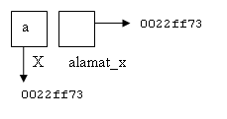
ilustrasi
Kita memiliki variabel X yang berisi nilai karakter ‘a’
Oleh kompiler, nilai ‘a’ ini akan disimpan di suatu alamat tertentu di memori.
Alamat variabel X dapat diakses dengan
menggunakan statemen X.

Slide 5
Jika kita ingin menyimpan alamat dari variabel X ini, kita dapat menggunakan suatu variabel
alamat_x adalah suatu variabel yang berisi alamat dimana nilai X, yaitu ‘a’ disimpan.
Variabel alamat_x disebut variabel pointer atau sering disebut pointer saja.

Slide 6
Untuk membuat varibel dinamis, prosedur yang dipakai yaitu New.
Prosedur ini memiliki parameter yang berupa variabel pointer.
Contoh penggunaan prosedur
New X : NEW(<variabel_pointer>);
Selain New untuk membuat variabel dinamis ini diperlukan satu kata tercadang yaitu NIL.

Slide 7
Deklarasi Pointer
Dalam bahasa pascal, pointer dideklarasikan dengan tanda caret (^) di depan tipe datanya.
Bentuk umum :
Deklarasi
NamaPointer : ^TipeData
Dalam pascal :
Var
ptr : ^integer;

Slide 8
Deklarasi Pointer lanjutan
Pointer tidak berisi nilai melainkan berisi alamat memori.
Bagaimana cara mengisikan nilai ke dalam variabel pointer?
Dalam memperoleh alamat memori pada pascal menggunakan tanda @ atau fungsi addr.
Contoh :
1. Ptr := @x {menggunakan tanda @}
2. Ptr := addr(x) {menggunakan fungsi addr}

Slide 9
Deklarasi Pointer lanjutan
Default pointer hanya dapat menunjuk ke alamat yang tipe datanya sama dengan tipe data yang dideklarasikan pada pointer.
Contoh : ptr : ^integer
ptr diatas hanya dapat menunjuk ke alamat memori yang menyimpan data dengan tipe integer saja. Artinya, jika kita memiliki variabel A yang bertipe char, maka kita tidak dapat memerintahkan pointe ptr untuk menunjuk ke alamat dari variabel A.
Contoh yang salah :
var ptr : ^integer; A : char;
begin ptr : = @A; {SALAH, karena tipe data tidak sesuai}
end.

Slide 10
Deklarasi Pointer lanjutan
Pointer tipe generik telah disediakan pascal untuk mengatasi masalah tersebut.
Contoh :
var
ptr : pointer;
x : integer;
y : real;
z : char
begin
ptr := @x;
ptr := @y;
ptr := @z;
end.

Slide 11
Mendapatkan Nilai Variabel Melalui Pointer
Nilai dari variabel dapat kita ambil dari pointer, yaitu dengan menambahkan tanda caret (^) di belakang nama pointer.
Contoh :
program aksesnilai;
uses crt;
var
p : ^integer;
c : integer;
begin
clrscr;
c := 100; {mengisi nilai 100 ke dalam variabel c}
p := @c; {memerintahkan pointer p untuk menunjuk ke alamat variabel c}
writeln('Nilai c = ',c);
writeln('Nilai @c = ',longint(@c));
writeln('Nilai p^ = ',p^);
writeln('Nilai p = ',longint(p));
writeln;
p^ := 200;
writeln('Nilai c = ',c);
writeln('Nilai @c = ',longint(@c));
writeln('Nilai p^ = ',p^);
writeln('Nilai p = ',longint(p));
readln;
end.

Slide 12
lanjutan
Tampak dari hasil yang diberikan oleh program di atas bahwa apabila pointer p menunjuk ke alamat dari variabel c, maka nilai c selalu akan sama dengan p^ dan nilai @c akan sama dengan nilai p.
c = p^
@c = p

Slide 13
Mendapatkan nilai field dari record melalui pointer
program PointerRecord;
type
PSiswa = ^TSiswa;
TSiswa = record
nim : string[8];
nama : string[25];
umur : integer;
end;
var
ptr : PSiswa;
s : TSiswa;
begin
ptr := @s;
s.nim := '20044350033';
s.nama := ‘Pipelining';
s.umur := 20;
writeln;
writeln('NIM : ',s.nim);
writeln('Nama : ',s.nama);
writeln('Umur : ',s.umur);
writeln('Alamat memori : ',longint(@s));
writeln;
readln;
end.

Slide 14
Pointer ke pointer(Multiple indirection)
Pointer dapat digunakan untuk menunjuk ke alamat dari pointer lain.
b
p
c
…
…
…

Slide 15
Contoh pointer ke pointer
program PointertoPointer;
type
pointerkechar = ^char;
pointerkepointer = ^pointerkechar;
var
c : char;
p : pointerkechar;
b : pointerkepointer;
begin
c := 'A' ;
p := @c ;
b := @p ;
writeln('Nilai c : ',c);
writeln('Nilai @c : ',longint(@c));
writeln('Nilai p : ',longint(p));
writeln('Nilai p^ : ',p^);
writeln('Nilai @p : ',longint(@p));
writeln('Nilai b : ',longint(b));
writeln('Nilai b^ : ',longint(b^));
writeln('Nilai (b^)^ : ',(b^)^);
readln;
end.

Slide 16
Contoh program
Program contoh_pointer3; Type Pkaryawan = ^Tkaryawan;
Tkaryawan = record nama : string[10]; jabatan : char; gaji : longint; end; var p : pkaryawan; begin new(p); p^.nama:=’Awaludin’; p^.jabatan:=’S’; p^.gaji:=2500; writeln(p^.nama,’ ‘,p^.jabatan,’ ‘,p^.gaji); dispose(p); end.

Slide 17
Membaca Data Variabel Dinamis
Seperti halnya variabel statis, variabel dinamis juga bisa dibaca dan ditampilkan.
Cara membaca variabel dinamis ini dengan menggeser pointer yang ada sampa pointer tersebut sama dengan NIL.
PTRTemp := PTRHead;
While PTRTemp <> NIL do
With PTRTemp^ do Begin
Writeln; Writeln( No. Record : ,NoRec);
Writeln( Nama : ,Nama);
PTRTemp := Next;
End;

Slide 18
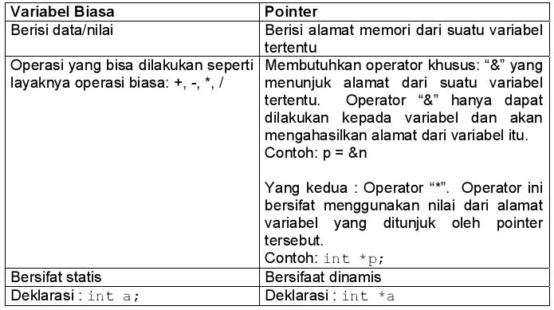
Variabel dinamis ini sebenarnya akan disimpan dalam memory. Jadi pada variabel ini bisa dilakukan operasi penghapusan. Baik seluruh data maupun sebagian data.
Perbandingan Pointer dengan Variabel Biasa

Slide 19
A t u r a n
Variabel pointer dapat dideklarasikan dengan tipe data apapun.
Pendeklarasian variabel pointer dengan tipe data tertentu digunakan untuk menyimpan alamat memori yang berisi data sesuai dengan tipe data yang dideklarasikan, bukan untuk berisi nilai bertipe data tertentu.

Slide 20
Tipe data digunakan sebagai lebar data untuk alokasi memori (misal char berarti lebar datanya 1 byte, dst)
jika suatu variabel pointer dideklarasikan bertipe float, berarti variabel pointer tersebut hanya bisa digunakan untuk menunjuk alamat memori yang berisi nilai bertipe float juga.

Slide 21
Operasi pada Pointer
Operasi assignment
Antar variabel pointer dapat dilakukan operasi assignment.
Operasi aritmatika
Pada pointer dapat dilakukan operasi aritmatika yang akan menunjuk suatu alamat memori baru.
Hanya nilai integer saja yang bisa dioperasikan pada variabel pointer.

Slide 22
Operasi pada Pointer
Biasanya hanya operasi penambahan/pengurangan saja.
Misal pointer X bertipe int (2 bytes), maka X+1 akan menunjuk pada alamat memori sekarang (mis. 1000) ditambah sizeof(X), yaitu 2, jadi 1002.

Slide 23
Pointer pada Array
Pada array, pointer hanya perlu menunjuk pada alamat elemen pertama saja karena letak alamat array sudah berurutan pada memori.
Pengiriman parameter berupa array sebenarnya adalah pengiriman by reference, yang dikirimkan adalah alamat elemen pertama dari array, bukan seluruh nilai-nilai arraynya.

Slide 24
Pointer pada Array
Pada parameter formal, alamat elemen pertama dari array dapat ditulis berupa nama array saja tanpa ditulis indeksnya (kosong)
Pada parameter aktual, penulisan dilakukan dengan menuliskan nama arraynya saja

